Slide 1
Итоговая работа по дисциплине: МДК 02.01 Технология разработки программного обеспечения На тему: «Риелторская фирма»
работу выполнила студентка
Группы 22ИС-1 Исхакова Дилара

Slide 2
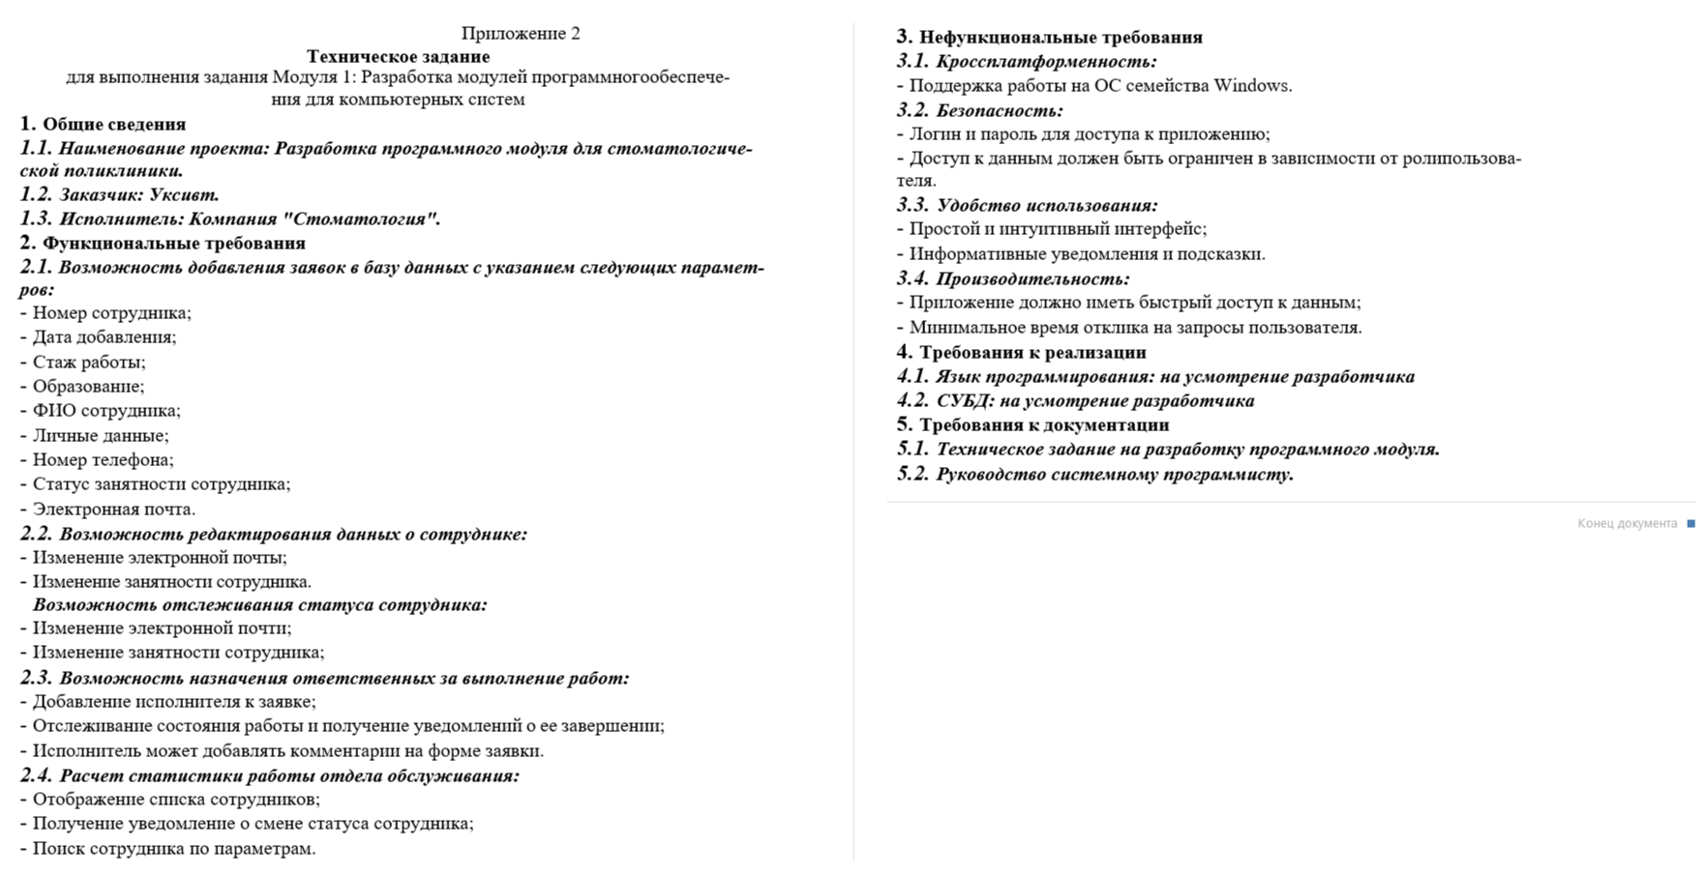
01
Техническое задание

Slide 3
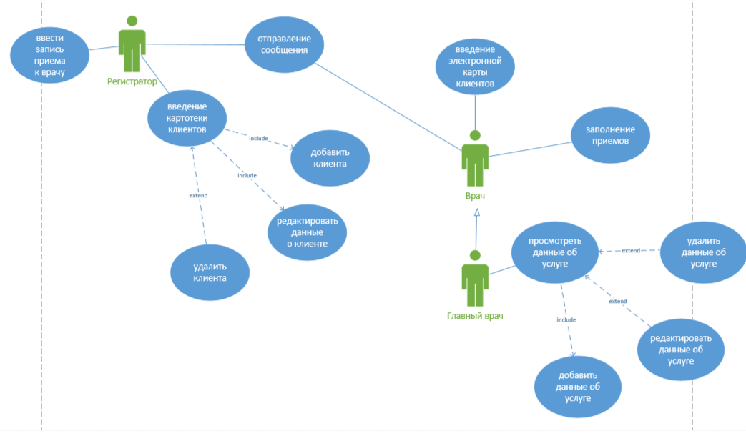
04
Диаграмма вариантов использования

Slide 4
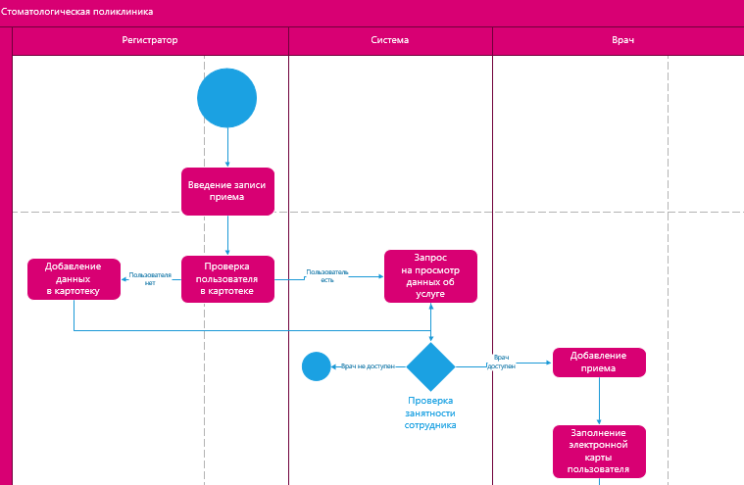
05
Диаграмма деятельности

Slide 5
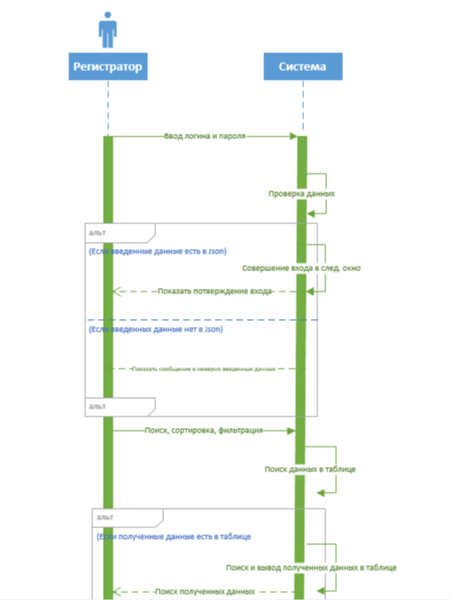
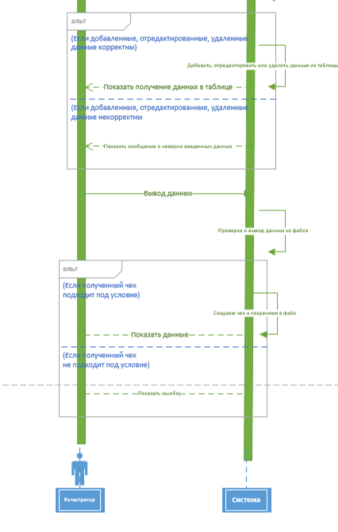
06
Диаграмма последовательности

Slide 6
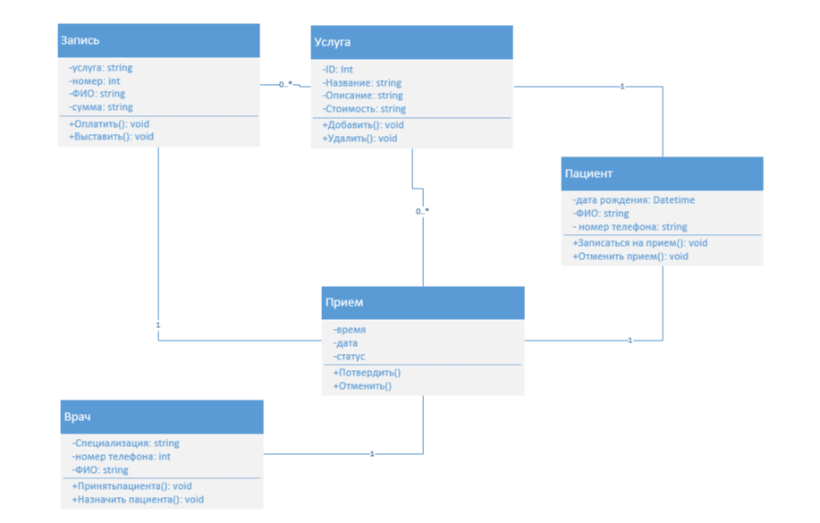
07
Диаграмма классов

